Slide 1

PROGRAMOWANIE URZĄDZEŃ
MOBILNYCH
WYKŁAD 10
Lokalne przechowywanie danych
Wzorzec Repozytorium
SharedPreferences
DataStore

Slide 2

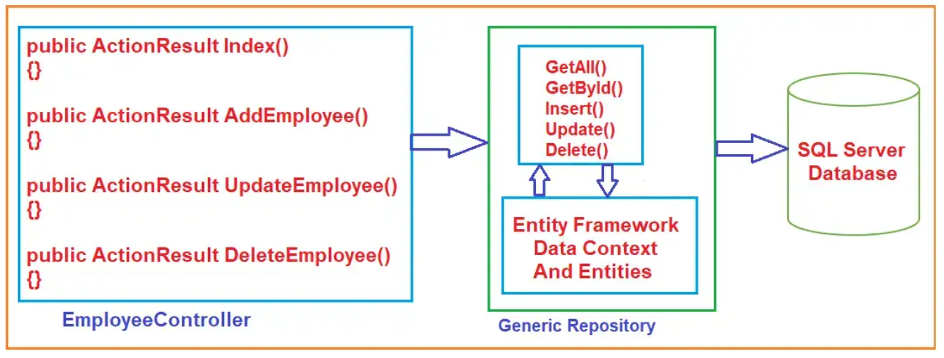
Wzorzec Repozytorium
https://dotnettutorials.net/wp-content/uploads/2018/07/Why-do-we-need-Generic-Repository-Pattern-in-C.png

Slide 3
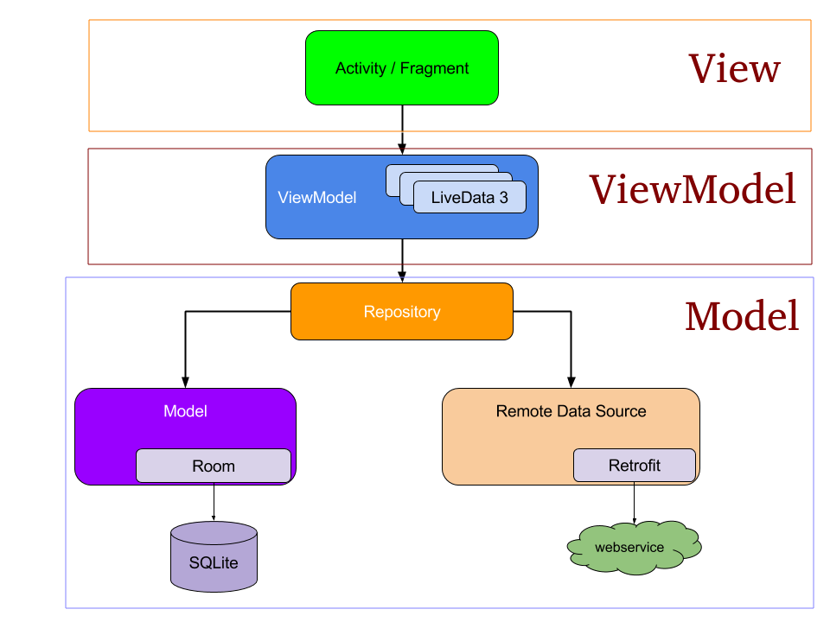
Wzorzec Repozytorium

Slide 4
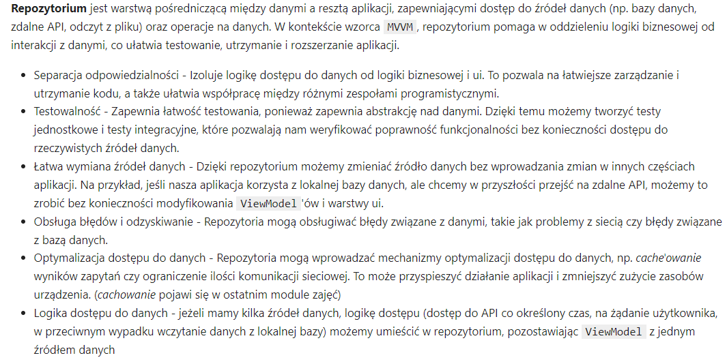
Wzorzec Repozytorium

Slide 5
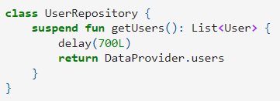
Wzorzec Repozytorium

Slide 6
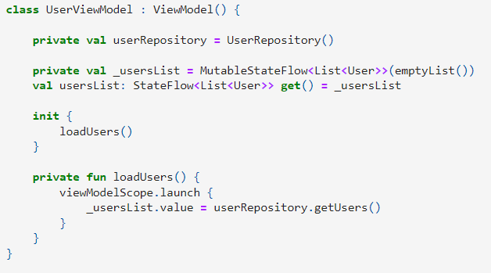
Wzorzec Repozytorium

Slide 7
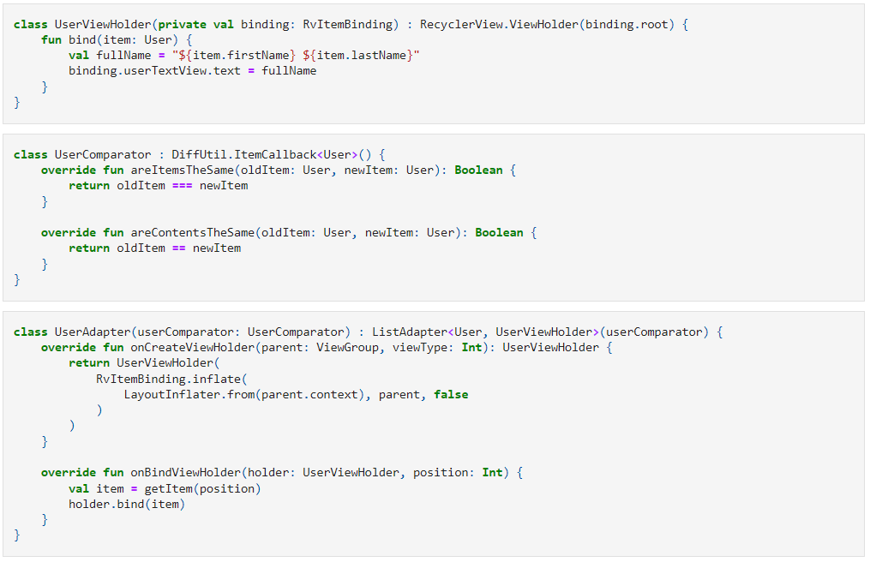
RecyclerView

Slide 8
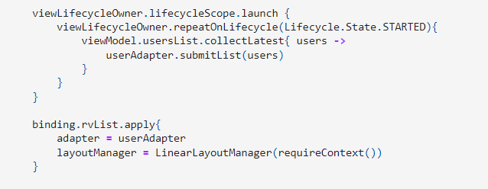
Fragment

Slide 9
Fragment

Slide 10
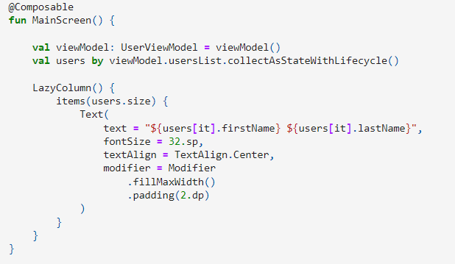
Compose

Slide 11
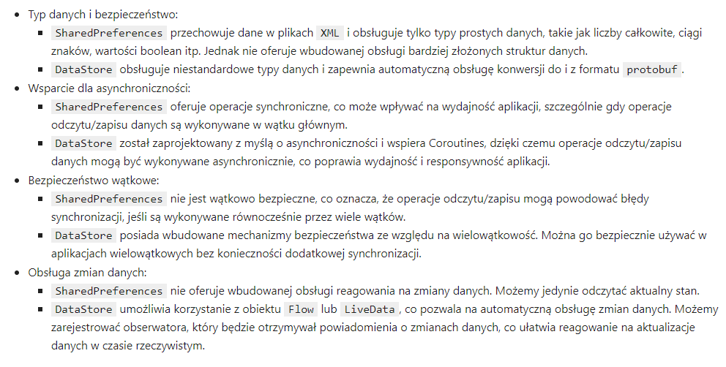
SharedPreferences vs DataStore

Slide 12
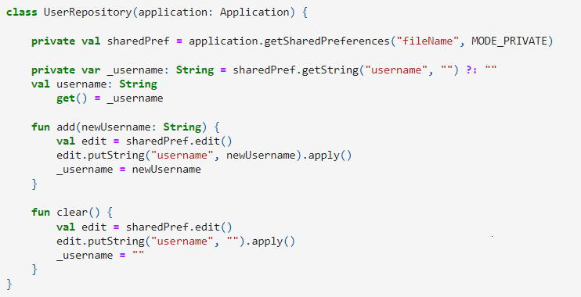
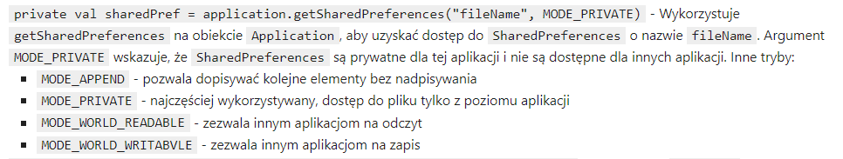
SharedPreferences

Slide 13
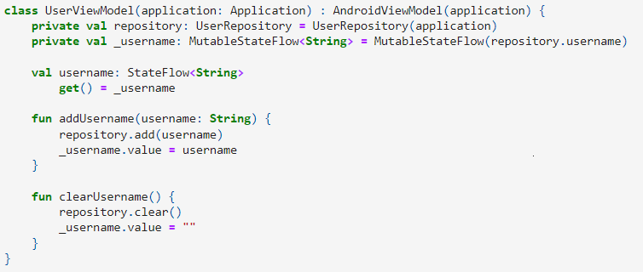
ViewModel + XML

Slide 14
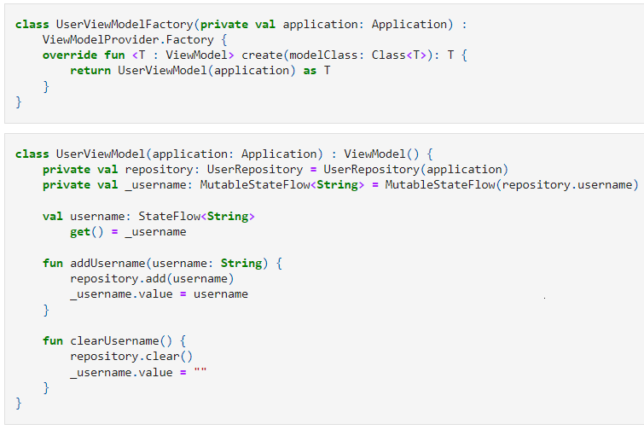
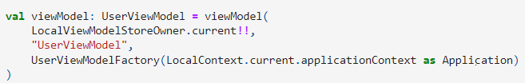
ViewModel + Compose

Slide 15
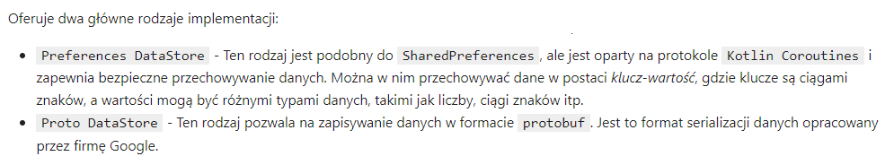
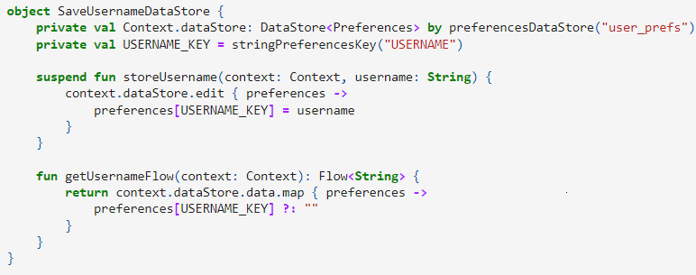
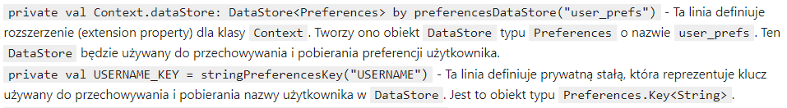
DataStore

Slide 16

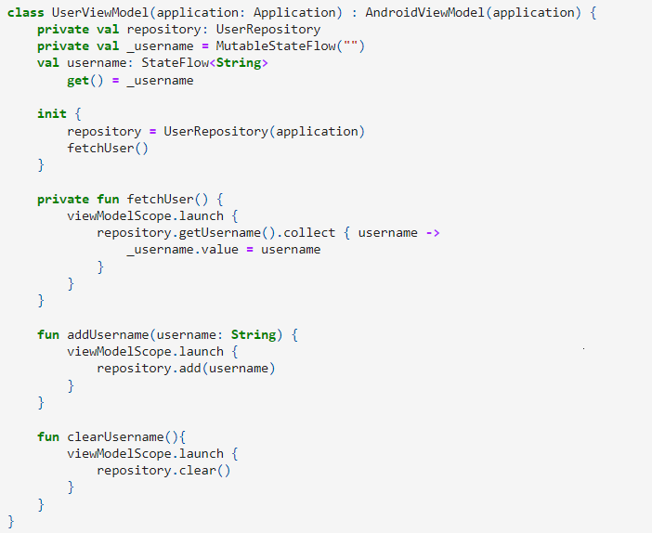
DataStore

